Slide 1

Python编程基础 · 12周·48课时
W12 · 第24次课
正式答辩专场
工单 Z
综合项目答辩专场
本节（下）：优化与评价 · 复盘冲刺 + 三层质检
12周能力集成交付：第23次课终验联调+预答辩，第24次课正式答辩专场（企业导师联合评审）。
重庆两江智造集团 · 双创中心302实训室 · V1重制版（easyslides规范）

Slide 2
课前回顾
RECAP · 课前五分钟
上次课你带走了什么
先测后讲：两道口头快答，答不上就翻回上节
快答 1
本周重点回顾
答辩被问‘脏数据会怎样’你怎么演示？
· 综合项目——重点：
提示：回看上节'四要素详解'页
· 系统架构设计（模块划分与数据流）；各知识点的集成运用；演示…
上节最容易踩的坑
连不上PLC：模拟器没启动
修法：先跑虚拟产线--check
本节（下）：优化与评价——错误复盘 + B/A层冲刺 + 三层质检
本节主线：checklist三清单：功能/规范/演示——应用：见工单… / 答辩结构：1分工+5演示+2总结——应用：见工单start… / bad-case预案：评委必点脏数据——应用：见工单sta…
Python编程基础 · V1 · W12-24
02 / 20

Slide 3
学习目标
GOALS & FLOW
这节课结束时，你能做到
目标可测量：及格线/优秀线写在工单上
知识目标
能力目标
素质目标
综合运用OOP、容器、文件、第三方库、网络编程知识构建完整系统；理解工业数据处理全流程。
能够独立完成系统设计、开发、调试与展示答辩；代码规范率≥90%（优秀≥95%）；能够清晰表达设计思路并回答技术问题。
体验完整项目交付流程，培养团队协作、时间管理与成果表达的综合职业素养。
检验：口头复述+快答2题
检验：工单运行通过+截图
检验：同桌互查代码规范
课堂节奏（80分钟）
1.正式答辩(8+5分…
2.组间互评+个人反思
3.提交代码/报告/P…
节奏纪律：讲10分钟必须动手一次；实操环节教师只答疑不代写——卡住先查《报错翻译对照表》，再举手。
Python编程基础 · V1 · W12-24
03 / 20

Slide 4
01
本章聚焦：综合项目——重点： · 系统架构设计（模块划分与数据流）；… · 难点：
知识精讲 · 讲透每个概念
01
贡献表与Git核对
("贡献表与Git核对=谁写了哪几行，git log --auth…
02
个人问责制
("个人问责制=每个模块有唯一责任人，出了问题找得到人、改进有人认…
03
时间盒弹性
('时间盒=给每项任务定死时长（答问3分钟/演示4分钟），到点即停…
本章产出：四要素详解页×3 · 图解页×3 · 可跟打代码页×2 · 工单与分层工单各1份
Python编程基础 · V1 · W12-24

Slide 5
知识精讲 · 四要素
KNOWLEDGE B04
B04 贡献表与Git核对
定义 → 场景 → 实例 → 误区：一次讲透
定义
使用场景
贡献表对Git=口头对台账——谁写的代码提交记录说了算
原理：贡献表与Git核对=谁写了哪几行，git log --author一查便知——数字时代的人人尽责，防'搭便车'
搭便车识别——贡献与commit交叉验证
怎么判断：小组答辩必备：贡献表列每人模块+commit数+代码行数，Git记录即铁证——答辩前一晚对表
应用实例
扩展与误区
贡献表写'数据清洗'→Git查确有对应commit
逐行看：git log --oneline --author=小郑 | wc -l 提交数；git shortlog -s 每人总览——贡献表三列：模块/提交数/行数，评委扫码可验
误区：临时补commit痕迹——时间戳造不了假，证据链闭环
进阶：commit规范(本周W2学的)此刻派上用场：feat/fix前缀让贡献类型一目了然
Python编程基础 · V1 · W12-24
05 / 20

Slide 6
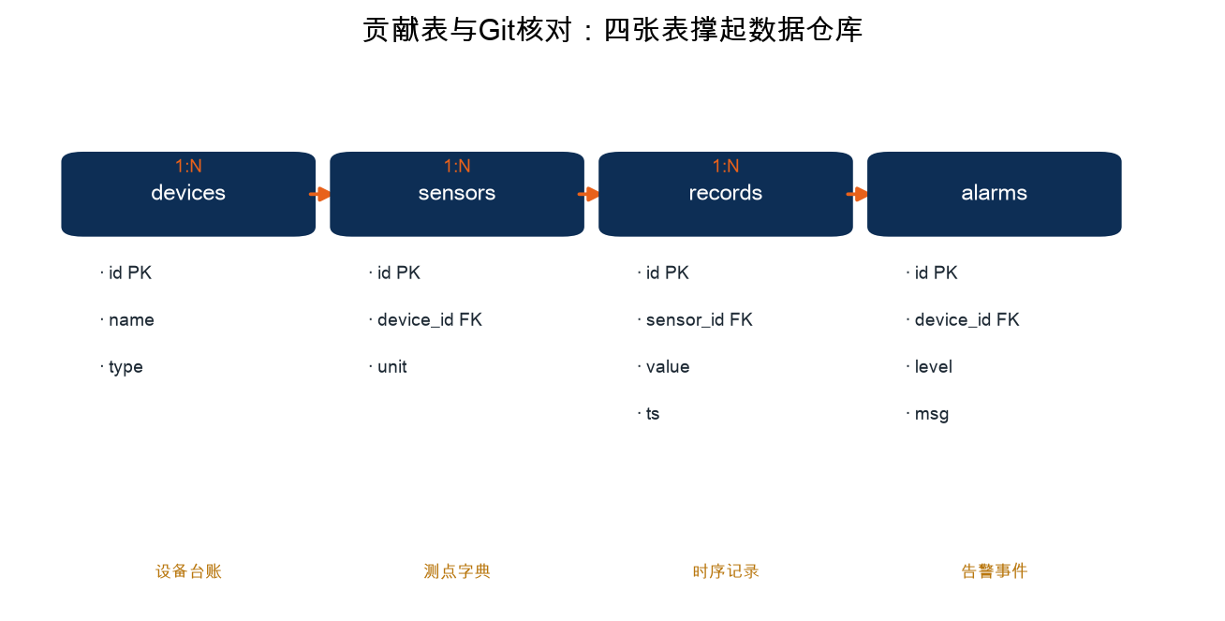
知识精讲 · 图解
VISUAL · B04
贡献表与Git核对：一张图看懂
图优先：先看图再回头读代码
四个观察点
1
外键 FK 把四张表串成一张网
2
1:N 关系：一台设备多个测点
3
追问：误区：临时补commit痕迹——时间戳造不了假，证据链闭环
一句话：贡献表对Git=口头对台账——谁写的代码提交记录说了算
何时用：搭便车识别——贡献与commit交叉验证
Python编程基础 · V1 · W12-24
06 / 20

Slide 7
知识精讲 · 四要素
KNOWLEDGE B05
B05 个人问责制
定义 → 场景 → 实例 → 误区：一次讲透
定义
使用场景
个人问责=随机点名必答题——组分与个人分分开
原理：个人问责制=每个模块有唯一责任人，出了问题找得到人、改进有人认领——比'大家一起负责'诚实且有效
防止一人干活全组得分——费曼带徒的最终检验
怎么判断：小组项目分工表写明：模块→责任人→交付标准——答辩时每人讲自己那段的why不只是what
应用实例
扩展与误区
评委点任意成员：'这段函数讲讲为什么这样写'
逐行看：分工表三列冻结在README：采集/小郑/工单1.5、清洗/小刘/工单1.2——出了bug按表找人，改进按表验收
误区：平时不听答辩现学——讲不清个人分扣，日常费曼才是本
进阶：复盘会按表过一遍：延误项+原因+下周对策——问责不是追责，是让'谁的娃谁抱走'
Python编程基础 · V1 · W12-24
07 / 20

Slide 8

知识精讲 · 图解
VISUAL · B05
个人问责制：一张图看懂
图优先：先看图再回头读代码
四个观察点
1
先想清楚数据从哪来到哪去
2
每一步只做一件事，错了好定位
3
追问：误区：平时不听答辩现学——讲不清个人分扣，日常费曼才是本
一句话：个人问责=随机点名必答题——组分与个人分分开
何时用：防止一人干活全组得分——费曼带徒的最终检验
Python编程基础 · V1 · W12-24
08 / 20

Slide 9
知识精讲 · 四要素
KNOWLEDGE B06
B06 时间盒弹性
定义 → 场景 → 实例 → 误区：一次讲透
定义
使用场景
时间盒弹性=人多就切5+3分钟——超时打断不解释
原理：时间盒=给每项任务定死时长（答问3分钟/演示4分钟），到点即停——弹性预留20%缓冲吸收意外
>6组的答辩时间管理——超时是答辩大忌
怎么判断：答辩当天最怕拖堂与超时：时间盒强制节奏，缓冲段吸收设备故障等意外——守时本身就是专业度
应用实例
扩展与误区
提前掐表彩排一遍——5分钟演示里只放亮点
逐行看：12分钟切成盒：痛点2/方案4/演示4/反思2；彩排超时先砍方案细节保演示完整——砍的优先级提前想好
误区：超时想讲完——果断收尾比讲完更得分，评委记节奏
进阶：番茄钟同一原理用于开发期：25分钟一盒专注+5分钟休——答辩时间盒是它的临场版
Python编程基础 · V1 · W12-24
09 / 20

Slide 10
02
本章聚焦：综合项目——重点： · 系统架构设计（模块划分与数据流）；… · 难点：
技能实操 · 代码跑起来
01
项目骨架(四类分工)
class Collector: # A: 采集…
02
技能 · 按checklist完…
按checklist完成终验自查——应用：见工单starter与教…
03
技能 · 组内预答辩互问热身
组内预答辩互问热身——应用：见工单starter与教师参考实现
04
技能 · 限时演示与规范表达
限时演示与规范表达——应用：见工单starter与教师参考实现
05
技能 · 提交物齐套打包
提交物齐套打包——应用：见工单starter与教师参考实现
本章产出：四要素详解页×5 · 图解页×3 · 可跟打代码页×2 · 工单与分层工单各1份
Python编程基础 · V1 · W12-24

Slide 11
技能实操 · 可执行代码
CODE LAB
项目骨架(四类分工)
已实跑验证 · 退出码 0
示例 · 可跟打
terminal — 真实运行输出
class Collector: # A: 采集(Modbus/文件)
def collect(self): ...
class Cleaner: # B: 清洗(三维验证)
def clean(self, rows): ...
class Analyzer: # C: 分析(阈值+统计)
def analyze(self, rows): ...
class Reporter: # D: 文档(PDF报告)
def build(self, stats): ...
（无输出）
Python编程基础 · V1 · W12-24
11 / 20

Slide 12
避坑指南
DEBUG · 常见报错
报错翻译：程序'说'了什么
报错是程序在说话——先读最后一行，再往上找
报错/现象
为什么会这样
怎么修
现场装依赖
没提前试跑
答辩机预演
只讲不演示
空谈
必须现场运行
超时
没掐表
按5+3彩排两遍
① 读最后一行 报错类型+行号都在这
② 定位变量 NameError=没定义/拼错
③ 最小复现 注释一半再跑，二分找错
Python编程基础 · V1 · W12-24
12 / 20

Slide 13
03
本章聚焦：综合项目——重点： · 系统架构设计（模块划分与数据流）；… · 难点：
工单实战 · 按单交付
01
交付清单
按工单步骤逐项打勾
02
及格/优秀线
D/C保底 · B/A冲刺
03
A/B/C/D分层
按当前水平选起点
本章产出：四要素详解页×3 · 图解页×3 · 可跟打代码页×2 · 工单与分层工单各1份
Python编程基础 · V1 · W12-24

Slide 14
工单实战
WORK ORDER
工单 Z · 综合项目答辩专场
按单交付：及格线保底，优秀线冲刺
交付清单
及格线 · D/C层
1
正式答辩(8+5分钟)
功能基本完整+能演示主流程
2
组间互评+个人反思
检查方式：运行+截图
3
提交代码/报告/PPT/视频/贡献表
优秀线 · B/A层
规范率≥95%+架构清晰+创新点
验收清单（教师按此打分）
检查方式：运行+规范+答辩追问
程序运行无报错，输出与示例一致
截图含完整运行结果与文件名
提交物
代码文件+运行截图+工单决策记录（上传学习平台）
变量命名规范率达标（snake_case）
Python编程基础 · V1 · W12-24
14 / 20

Slide 15
分层任务
A/B/C/D LAYERS
同一工单，四条爬梯
按当前水平选起点，D层保底人人可交付，A层给足挑战
A 层 · 挑战层
B 层 · 进阶层
C 层 · 基础层
D 层 · 保底层
脱稿架构讲解
答辩主力
模块讲解
参与汇报
达标：2分钟讲清
达标：答问准确
达标：讲清自己模块
达标：能答基础问题
· 画架构图脱稿讲
· 8分钟演示彩排
· 负责模块演示
· 说清自己做了什么
· bad-case演示准备
· 必答题准备
· 答1个模块问题
· 回答1基础题
· 创新点陈述
· 分工说明
· 过程记录提交
· 反思一页纸
卡壳>10分钟→降B层，先拿过程分
完成C层后冲刺：先跑通再优化
照示例改参数，跑通即得分
逐行跟打示例，跑通就是胜利
Python编程基础 · V1 · W12-24
15 / 20

Slide 16
方案决策
DECISION MATRIX
正式答辩流程
工程不是选最好的，是选当前约束下最划算的
环节
时长
要求
演示
8min
现场运行
问答
5min
必答+抽答
决策纪律：按D/C/B/A四级现场评分
Python编程基础 · V1 · W12-24
16 / 20

Slide 17
课堂检查
CHECK · 当堂验收
做完不算完，验过才算数
教师抽查 + 同桌互查 + 运行截图三选二
检查点 1
当堂评分构成
答辩被问‘脏数据会怎样’你怎么演示？
运行通过 40%
提示：答案都在本节'四要素详解'页——翻回去指给同桌看
规范与注释 20%
决策记录 20%
互查反馈 20%
未过怎么办：当堂改→教师复核→记录到错题本
及格线：功能基本完整+能演示主流程
优秀线：规范率≥95%+架构清晰+创新点
Python编程基础 · V1 · W12-24
17 / 20

Slide 18

本课小结
SUMMARY
一张图带走本课
讲给自己听一遍，才算真的学会
三句话总结
1
贡献表与Git核对：贡献表对Git=口头对台账——谁写的代码提交记…
2
个人问责制：个人问责=随机点名必答题——组分与个人分分开
3
时间盒弹性：时间盒弹性=人多就切5+3分钟——超时打断不解释
下一步行动
①工单Z收尾跑绿并上传 ②错题本记1条 ③预习微课+导学单
Python编程基础 · V1 · W12-24
18 / 20

Slide 19
课后与预告
NEXT & HOMEWORK
下课之后，上课之前
作业当堂布置当堂记：写进工单本，别靠脑子
今日作业
下次课
1
1. 提交综合项目完整材料：代码、报告、演示视频；
综合项目答辩 · 把12周装进一个故事
2
2. 完成课程学习反思（一页纸总结）；
3
3. 了解后续《AI应用基础》课程衔接内容。
为什么接下来学它
课程收官：把所学串成完整交付物，答辩见真章。
提交物：学号_姓名_W12.py + 运行截图（含文件名）+ 工单决策记录
预习动作：微课视频 + 导学单先行；带着一个问题上考场。
工具链：PyCharm CE（主编辑器） · Jupyter（实训） · Git/GitHub（每周提交） · conda环境
报错了？先查《报错翻译对照表》，再看微课'排错三步法'。
Python编程基础 · V1 · W12-24
19 / 20

Slide 20
感谢垂听 · 动手出真知
把今天的工单跑绿，就是给下周的自己铺路。
课后三件事
1. 工单Z跑绿并上传学习平台
2. 错题本记1条今天踩的坑
3. 预习微课+导学单
下次课 → 综合项目答辩 · 把12周装进一个故事
Python编程基础 · V1 · W12-24

